Slide 1
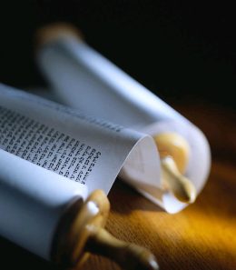
Ezechiël
dr. Raymond R. Hausoul

Slide 2
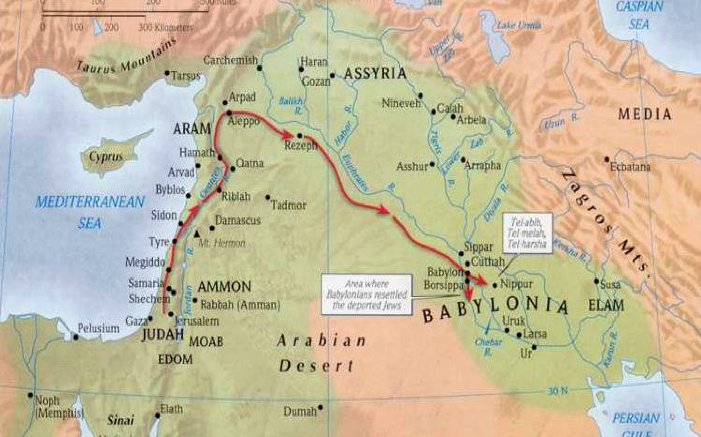

Slide 3
A Gods wonen (1-11)
X 7 Buren (25-32)
Ammon, Moab, Edom, Filistijnen (25)
A Tempelmaten (40-42a)
Visioen en roeping (1-3)
Vier tekens (4-7)
Tempel (8-11)
God trekt naar de voorhof (10)
God trekt naar de berg (11:23)
B Vernietiging (12-24)
Valse profeten en goden (12-15)
Parabels (15-20)
Wijnstok (15)
Valse parabel (18)
Tyrus (26-28a)
Sidon (28b)
Egypte (29-32)
B’ Herstel (33-39)
Valse en ware herder (34)
Verwoesting van Edom (35)
Nieuwe verbond (36)
Gods Geest in het volk (37)
Gog en Magog (38-39)
A’ Gods wonen (40-48)
B God keert terug (42b)
C Voorschriften (43-44)
X Allerheiligste (45a)
C’ Voorschriften (45b-46)
B’ Gods rivier (47a)
A’ Landmaten (47b-48)

Slide 4
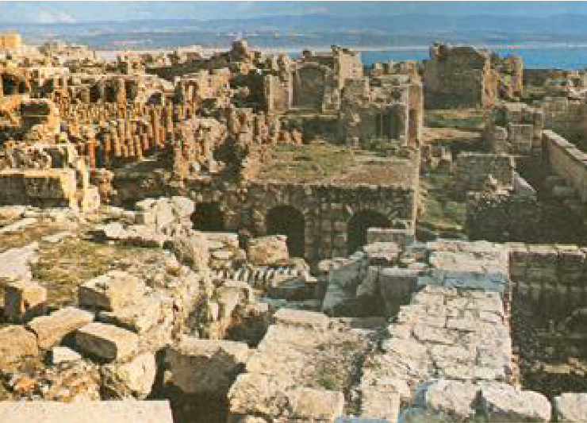
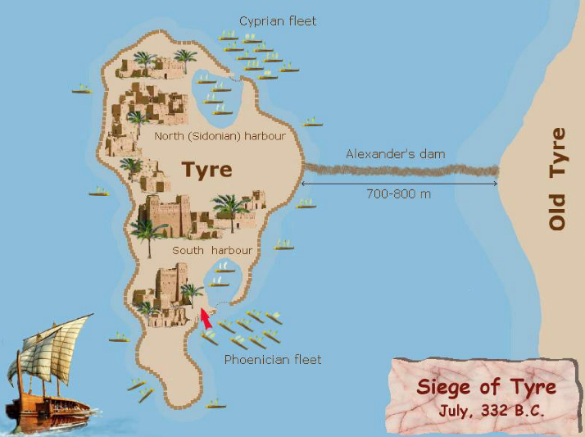
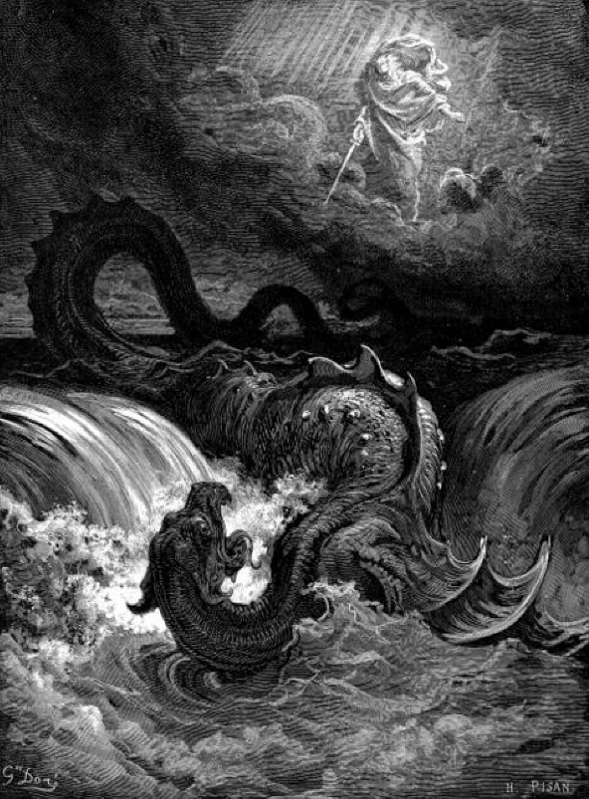
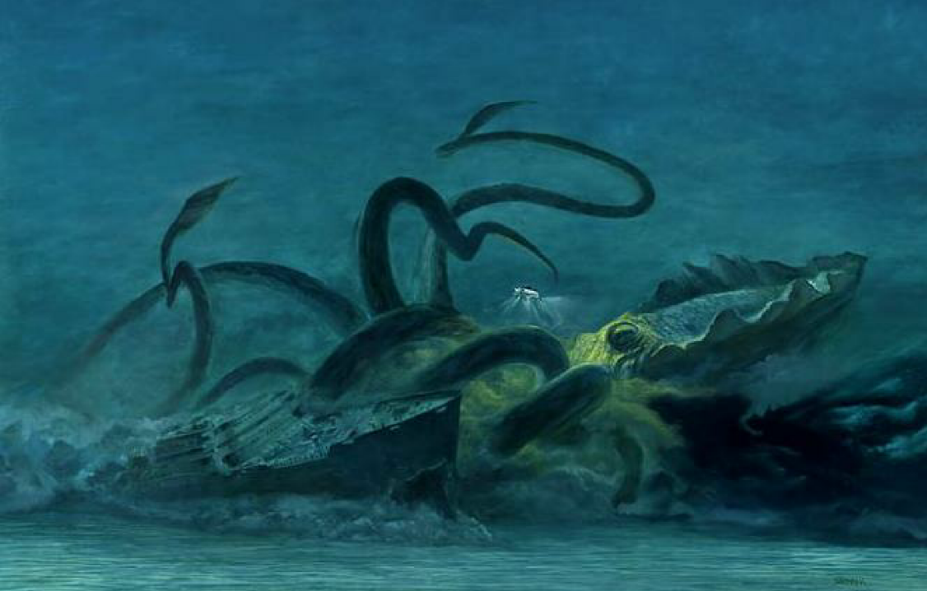

Slide 5
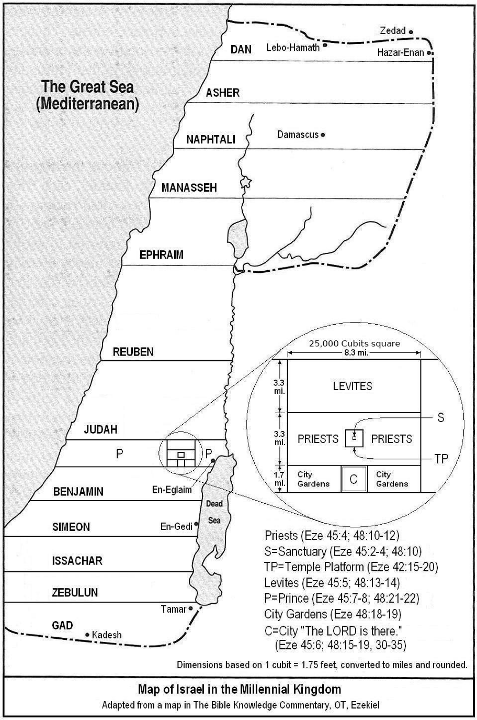
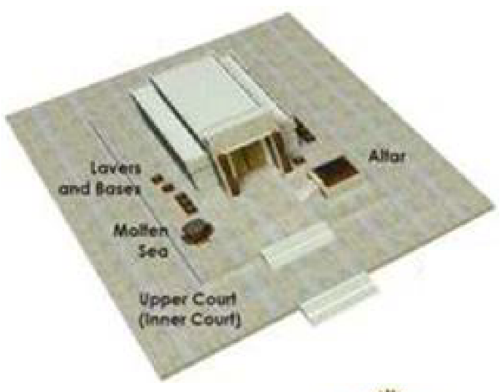
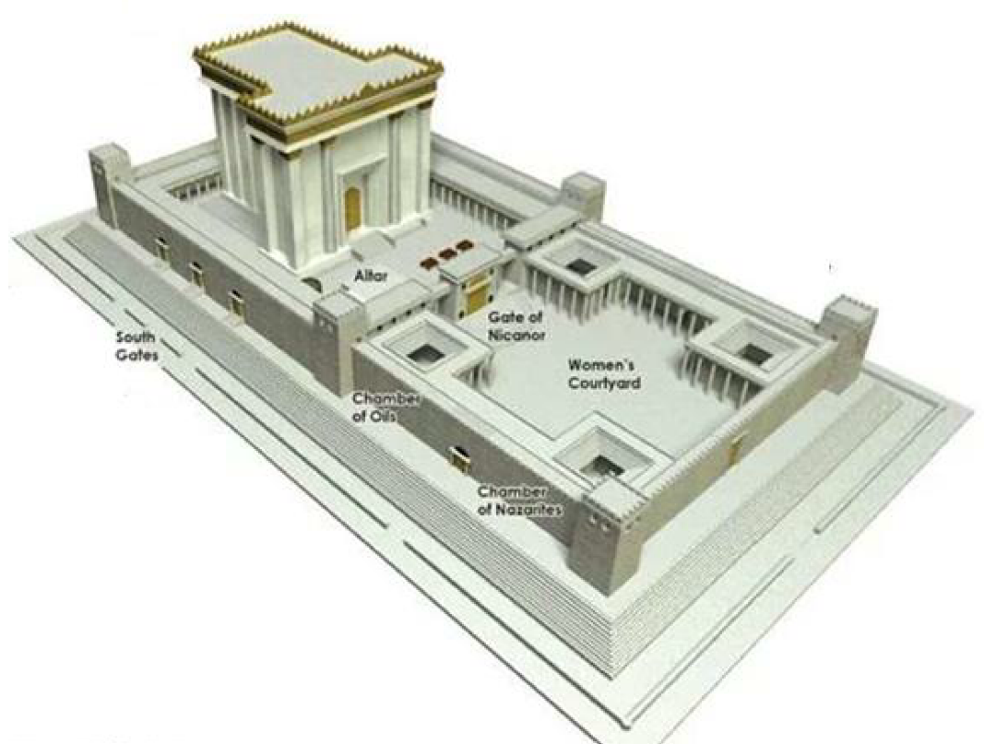
Tempel van
Salomo
Tempel van
Ezechiël

